Slide 1
В мире больше 300 миллионов пользователей PowerPoint*
*оценка

Slide 2
Половина из них — невыносима*
*консервативная оценка

Slide 3
Сотни людей убивают других
ПРЯМО СЕЙЧАС

Slide 4
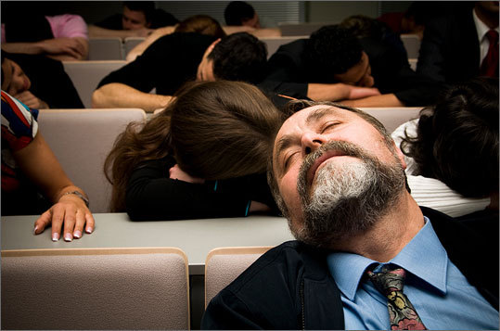
Они все мертвы

Slide 5
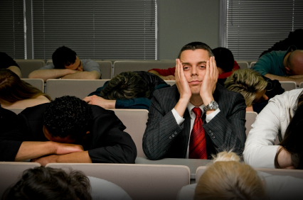
… ну, почти

Slide 6
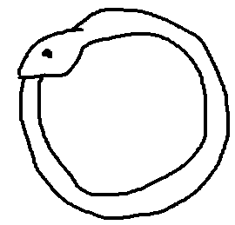
Замкнутый круг

Slide 7
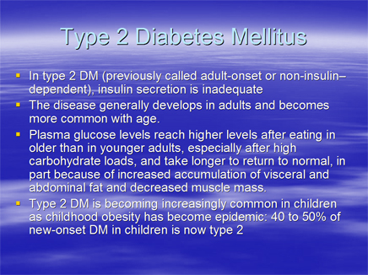

Slide 8
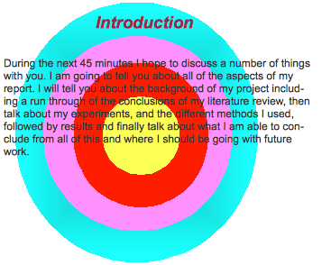

Slide 9
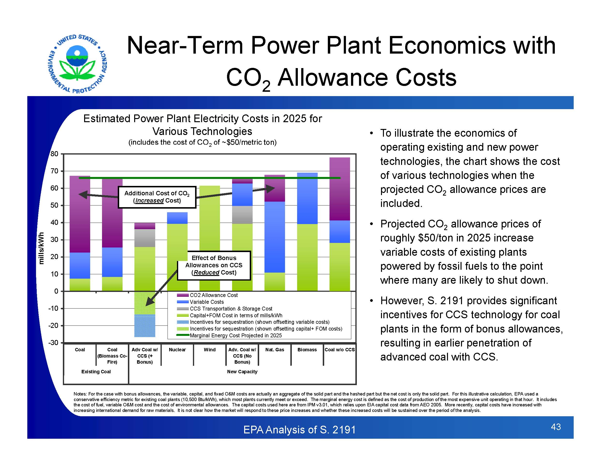

Slide 10
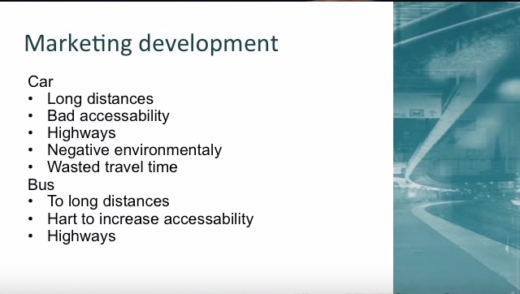

Slide 11
Практические советы

Slide 12


Slide 13
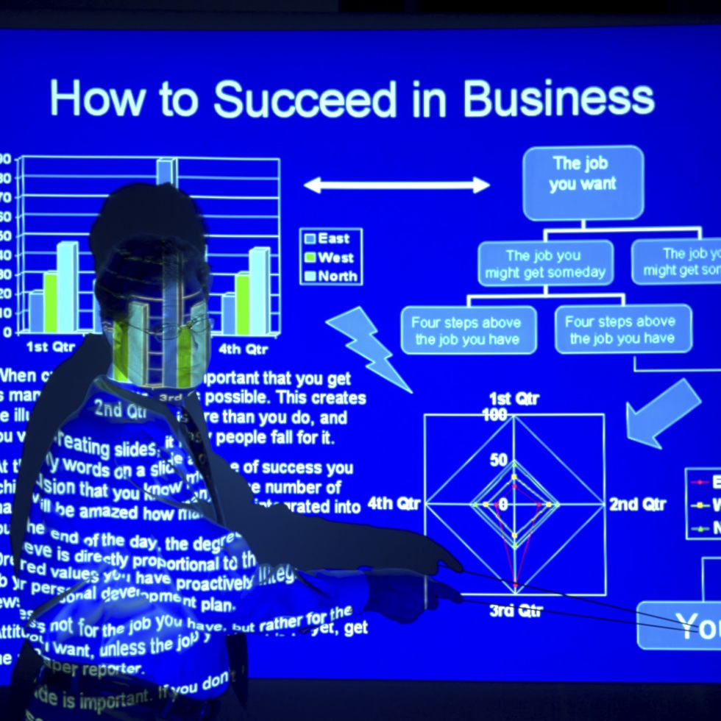

Slide 14


Slide 15
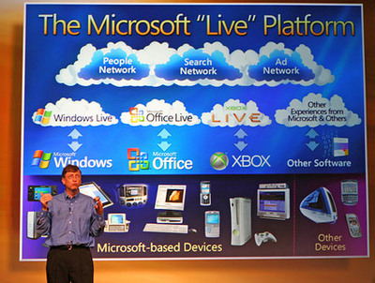

Slide 18
Be personal

Slide 19
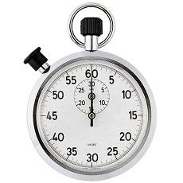

Slide 20
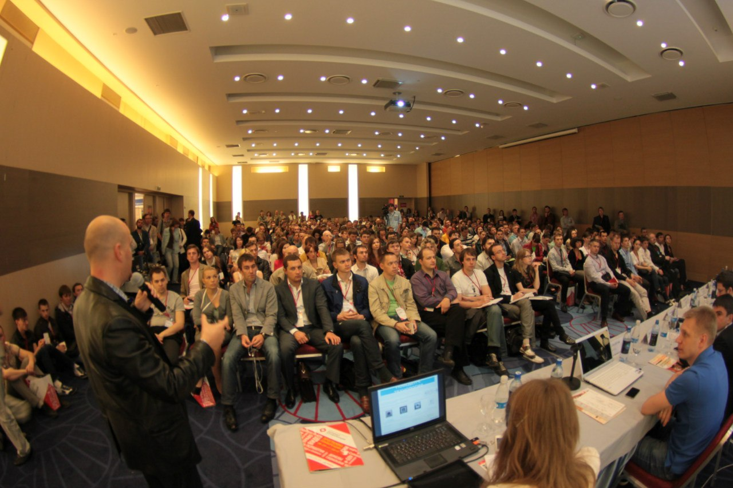

Slide 21
Be fun and serious

Slide 22
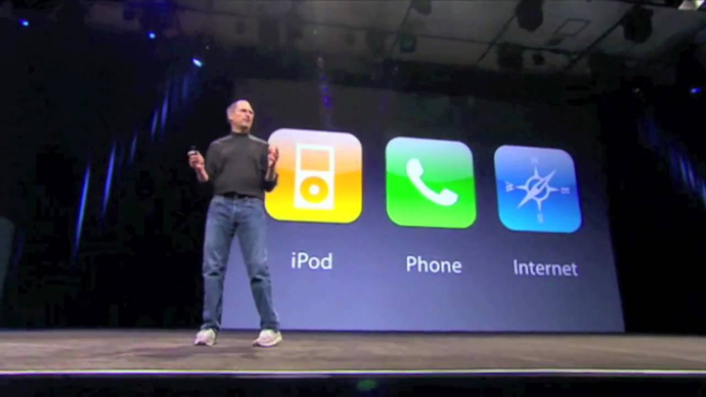

Slide 23
Содержание Структура Простота Отрепетированность Дизайн

Slide 24
Содержание
ЗАЧЕМ?

Slide 25
Содержание
значимость создаёт страсть
страсть порождает внимание
внимание приводит к действию

Slide 26
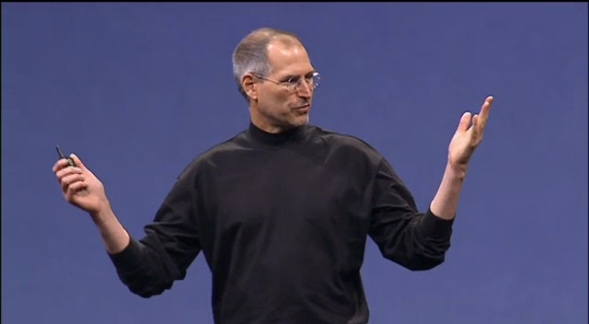

Slide 27
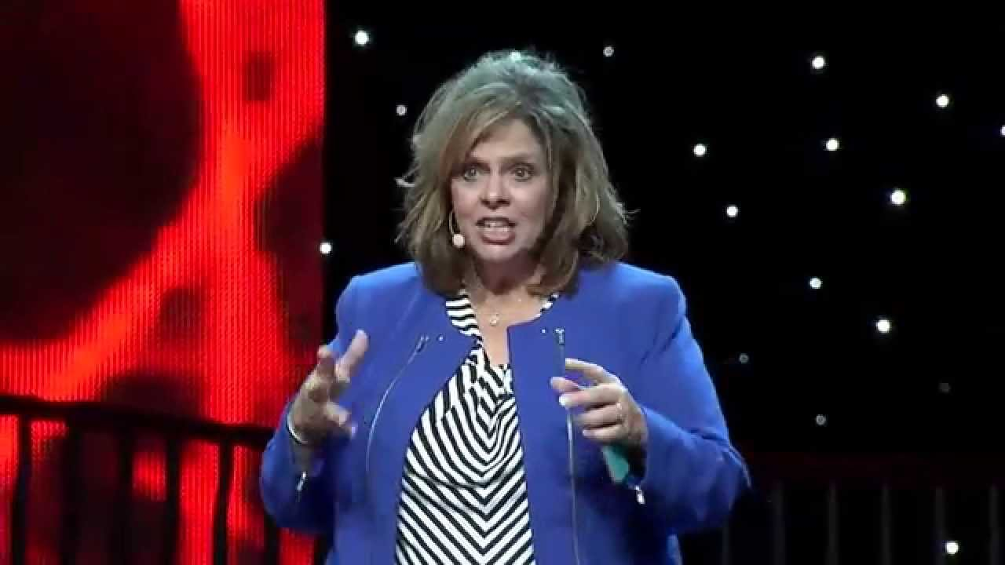

Slide 28
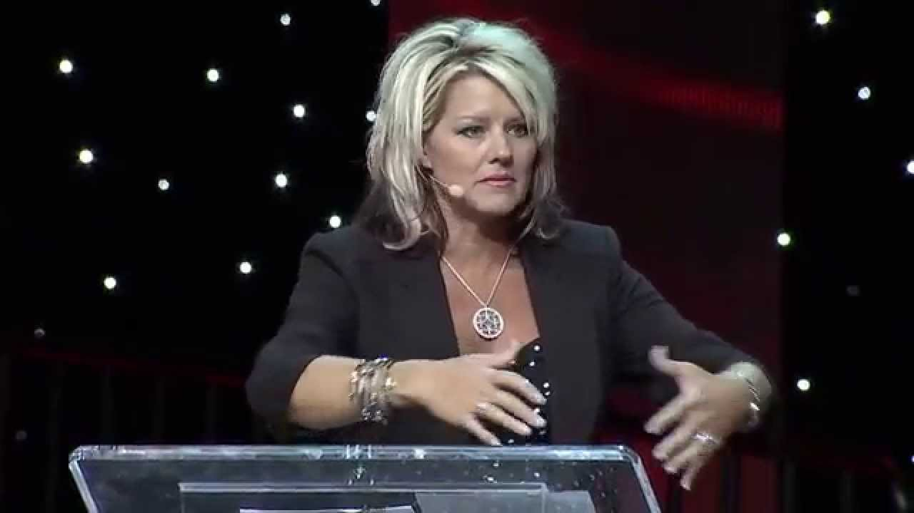

Slide 29
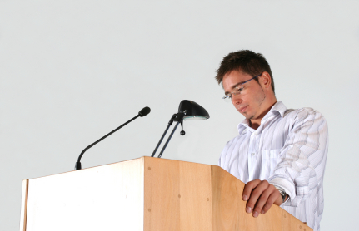

Slide 30
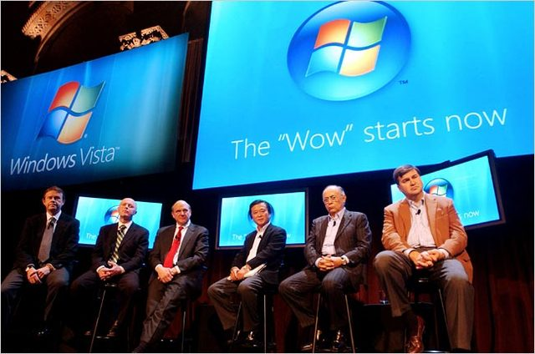

Slide 31

Структура

Slide 32
Структура
Убедительная
Запоминающаяся
Масштабируемая

Slide 33
Простота

Slide 34
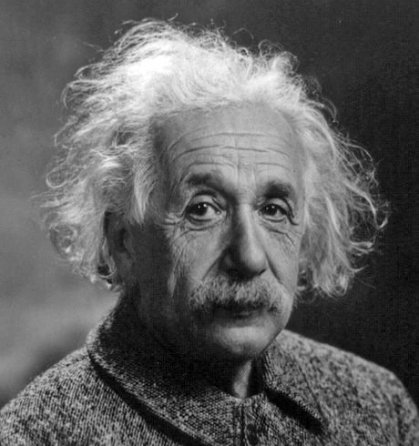
Всё должно быть сделано настолько просто, насколько это возможно, но не проще

Slide 35
Одна мысль на слайд

Slide 36
Рабочая память

Slide 37
1 +

Slide 38
1 + 1

Slide 39
1 + 1 = 0

Slide 43
Дружба

Slide 44


Slide 45


Slide 46


Slide 47


Slide 48
Отрепетированность

Slide 49
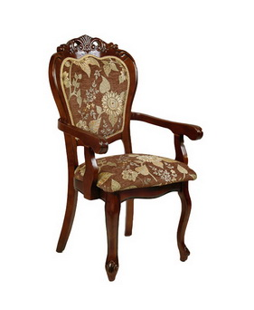

Slide 50
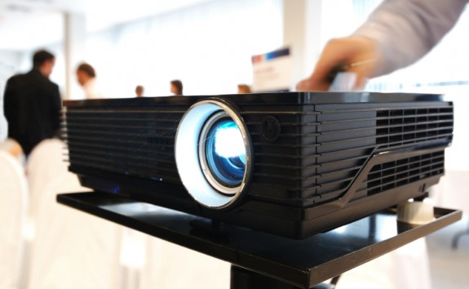

Slide 51
Дизайн

Slide 52
Плохой дизайн

Slide 53
15/48

Slide 54
Анимации

Slide 55
Анимации

Slide 56
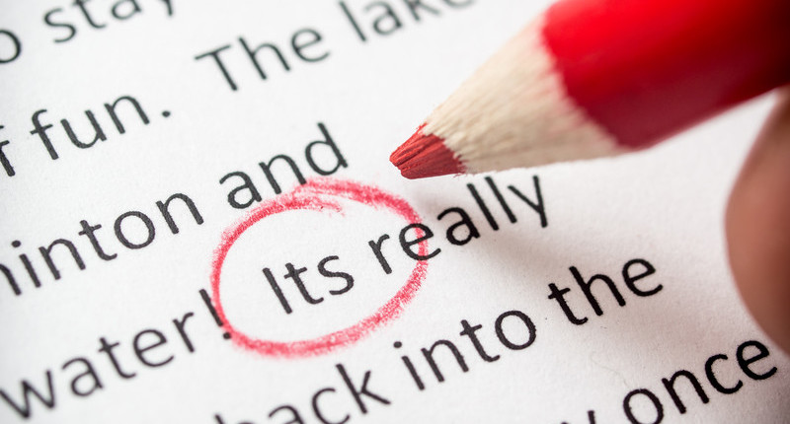

Slide 58
Спасибо за внимание

